Slide 1
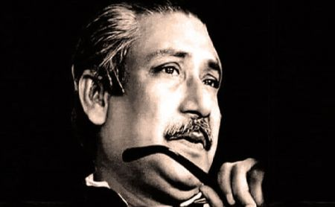
মাল্টিমিডিয়া ক্লাসে সবাইকে স্বাগত

Slide 2
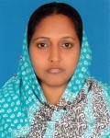
পরিচিতি
জাহানারা বেগম
সহকারী শিক্ষক
জেলা স্মরণী বালিকা উচ্চ বিদ্যালয়
কিশোরগঞ্জ সদর, কিশোরগঞ্জ।
jahanaraict02@gmail.com
শ্রেণি: সপ্তম
বিষয়: বাংলা
সময়: ৫০ মিনিট
তারিখ: ০০/০৫/২০২০

Slide 3
আমরা একটি ভিডিও ক্লিপ দেখি
ভিডিওটিতে তোমরা কী দেখতে পেলে ?
বঙ্গবন্ধু শেখ মুজিবুর রহমানকে

Slide 4
আজকের পাঠ
শোন একটি মুজিবরের থেকে
গৌরীপ্রসন্ন মজুমদার

Slide 5
শিখনফল
এই পাঠ শেষে শিক্ষার্থীরা...
১. কবি গৌরীপ্রসন্ন মজুমদার এর সংক্ষিপ্ত পরিচয় বলতে পারবে;
২. নতুন শব্দগুলো অর্থসহ বাক্যে প্রয়োগ করতে পারবে;
৩.‘শোন একটি মুজিবরের থেকে’ কবিতার মূলভাব ব্যাখ্যা করতে পারবে।

Slide 6
গৌরীপ্রসন্ন মজুমদার
জন্ম- ১৯২৪ খ্রিস্টাব্দে
১৯৫২ সালে বাংলাদেশে আসেন
২০১২ সালে “মুক্তিযুদ্ধ মৈত্রি সম্মাননা” জানানো হয়
তিনি একজন গীতিকার ছিলেন
মৃত্যু- ১৯৮৬ খ্রিস্টাব্দে

Slide 7
একক কাজ
কবি গৌরীপ্রসন্ন মজুমদার এর সংক্ষিপ্ত জন্ম পরিচয় ৩টি বাক্যে লিখ।

Slide 8
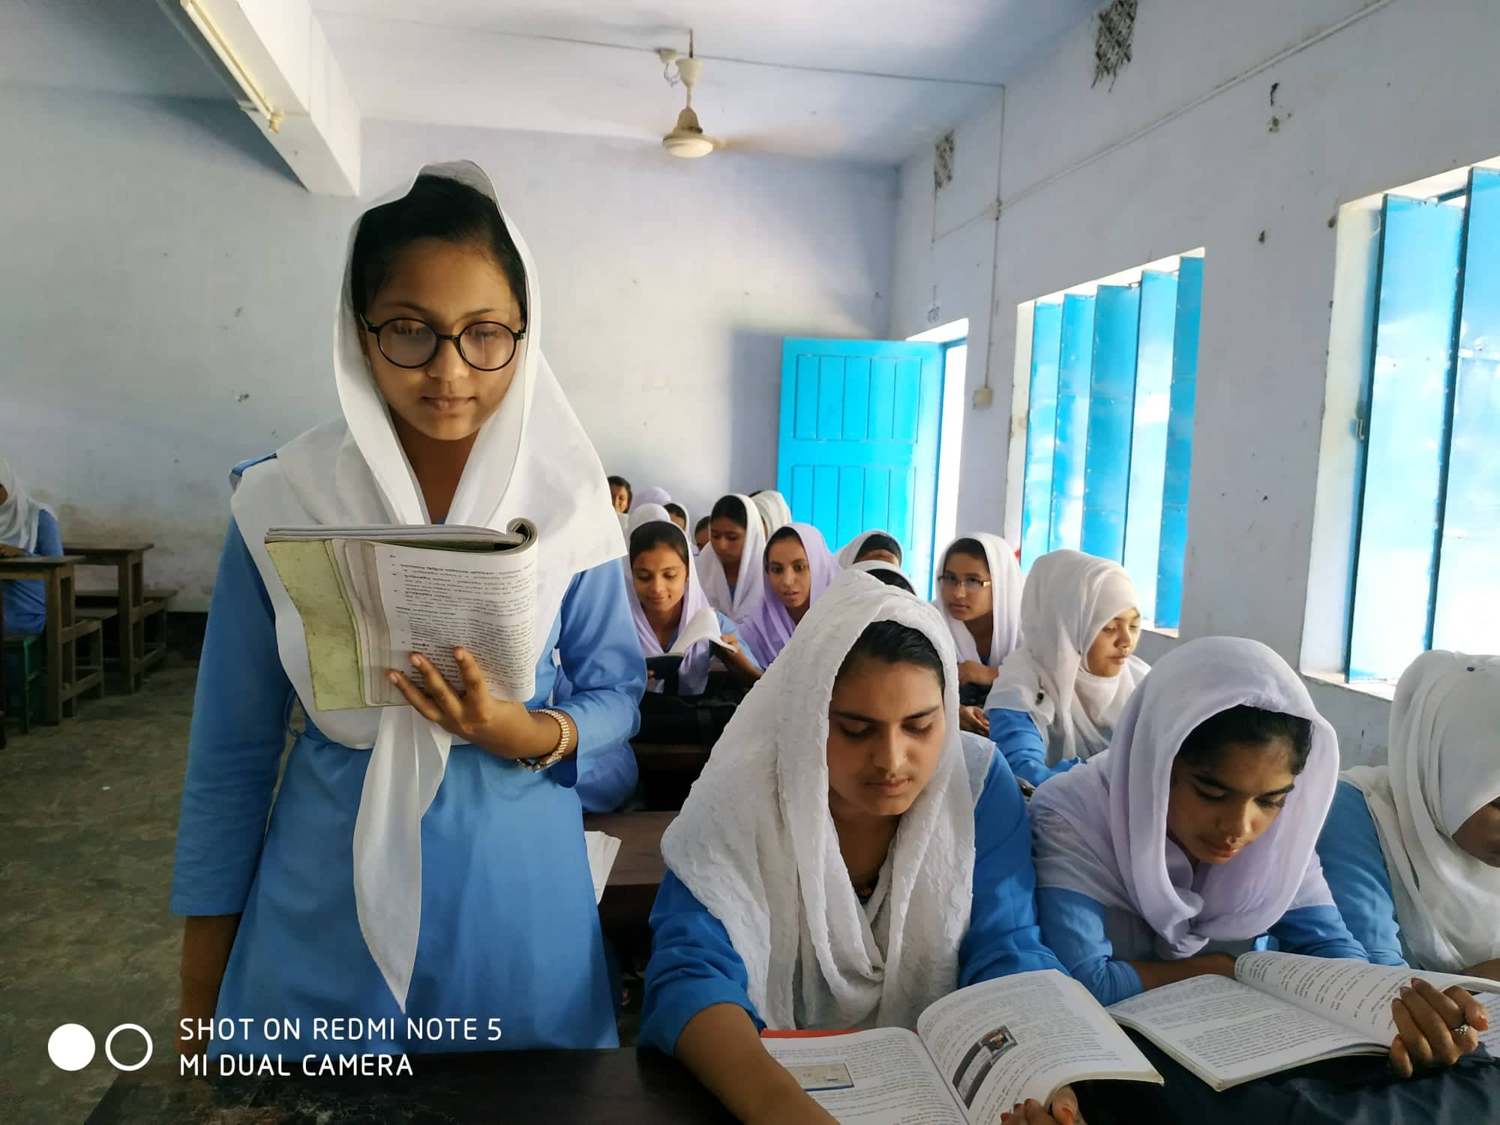
আদর্শ পাঠ
সরব পাঠ

Slide 9
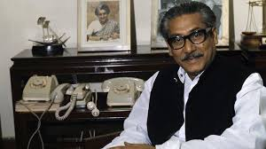
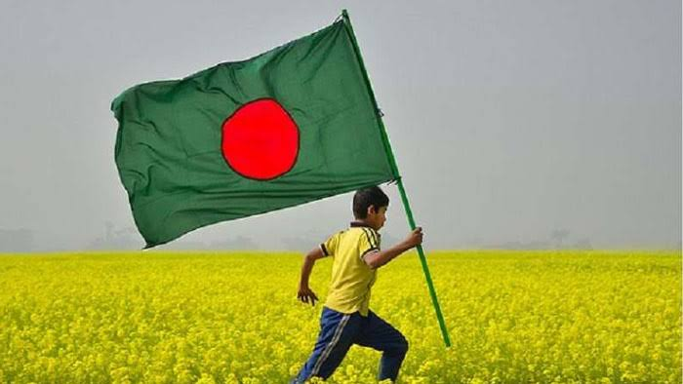
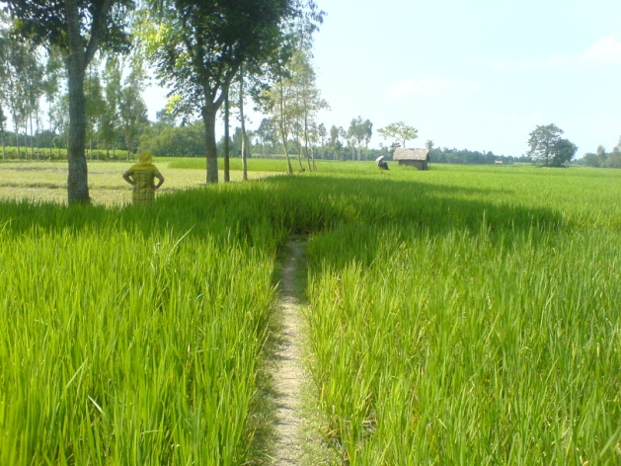
নতুন শব্দ ও বাক্য গঠন
“একজন মুজিব”
“একটি মুজিবর”
জাতির পিতা শেখ মুজিবুর রহমান
“বিশ্বকবির সোনার বাংলা”
বিশ্বকবি রবিন্দ্রনাথ ঠাকুর এই দেশকে “সোনার বাংলা” বলে অবিহিত করেছেন ।
বিশ্বকবির সোনার বাংলা আমি তোমায় ভালোবাসি
“বাংলাদেশ” শিরোণামে প্রথম কবিতাটি আমাদের জাতীয় কবি কাজী নজরুল ইসলামের লেখা ।
“নজরুলের বাংলাদেশ”
নজরুলের বাংলাদেশ অপূর্ব সুন্দর

Slide 10
জোড়ায় কাজ
একটি
মুজিবর
বিশ্বকবির সোনার বাংলা
নজরুলের বাংলাদেশ
উপরের শব্দগুলো দিয়ে অর্থসহ ১টি করে বাক্য তৈরি কর।

Slide 11
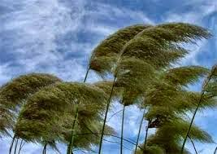
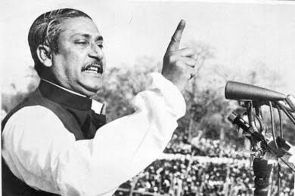
শোনো একটি মুজিবরের থেকে
লক্ষ মুজিবরের কন্ঠস্বরের ধ্বনি-প্রতিধ্বনি
আকাশে বাতাশে ওঠে রণি
বাংলাদেশ, আমার বাংলাদেশ । ।

Slide 12
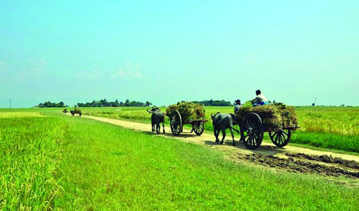
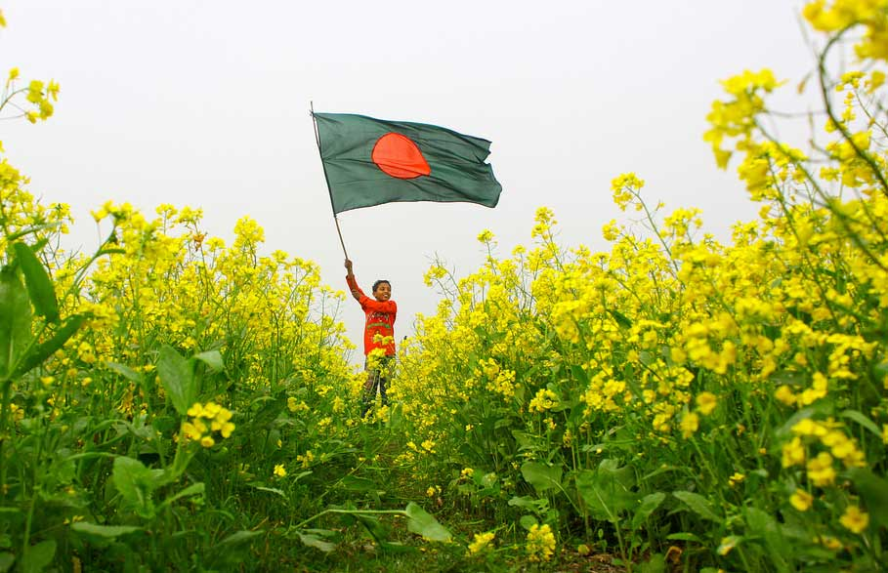
সেই সবুজের বুক চেরা মেঠোপথে
আবার যে যাব ফিরে, আমার
হারানো বাংলাকে আবার তো ফিরে পাব
শিল্পে-কাব্যে কোথায় আছে
হায়রে এমন সোনার খনি । ।

Slide 13
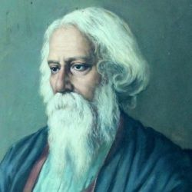
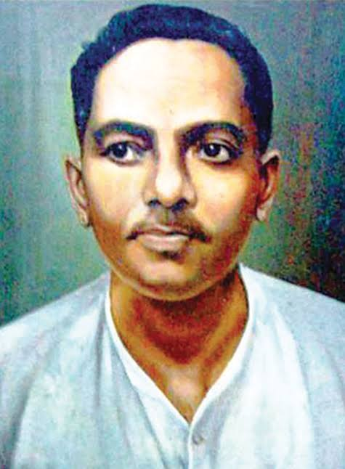
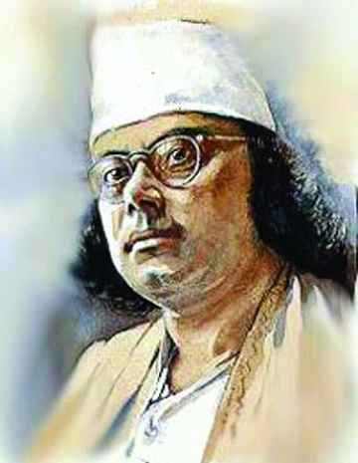
বিশ্বকবির ‘সোনার বাংলা’
নজরুলের ‘বাংলাদেশ’
জীবনানন্দের ‘রুপসী বাংলা’
রুপের যে তার নেই কো শেষ, বাংলাদেশ ।

Slide 14
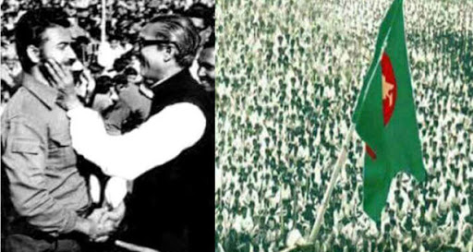
‘জয় বাংলা’ বলতে মনরে আমার
এখনো কেন ভাব, আমার
হারানো বাংলাকে আবার তো ফিরে পাব
অন্ধকারে পুব আকাশে
উঠবে আবার দিনমণি । ।

Slide 15
মূল্যায়ন
১. ‘শোন একটি মুজিবরের থেকে’ কবিতার রচয়িতা কে?
উত্তর- গৌরীপ্রসন্ন মজুমদার
2. “বাংলাদেশ” শিরোণামে প্রথম কবিতা কে লেখেন?
উত্তর- কাজী নজরুল ইসলাম
3. বাংলাদেশের স্বাধীনতার ঘোষক কে?
উত্তর- বঙ্গবন্ধু শেখ মুজিবুর রহমান

Slide 16
বাড়ির কাজ
বঙ্গবন্ধুর জীবন ও কর্ম অবলম্বনে ১০টি বাক্যের একটি অনুচ্ছেদ লিখে নিয়ে আসবে।

Slide 17
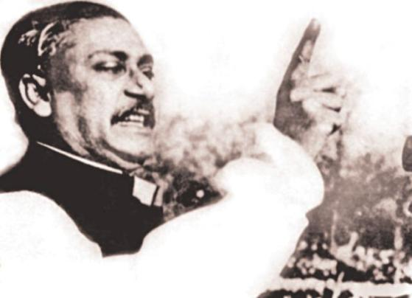
সবাইকে ধন্যবাদ

